Slide 1
Vydanie pokynov a podmienky záverečného hodnotenia

Slide 2
OSNOVA
miesto a čas vykonávania prednášok a cvičení
podmienky pre udelenie zápočtu, skúšky
rozdelenie tém zápočtových prác

Slide 3
ZÁKLADNÉ INFORMÁCIE O PREDMETE
Prednášajúci a cvičiaci učitelia:
Prednášajúci: KLÍR Robert
Cvičiaci: KLÍR Robert
Telefón: +421 55 602 6123
E-mail: robert.klir@tuke.sk
Web: http://tezaurus.sk/

Slide 4
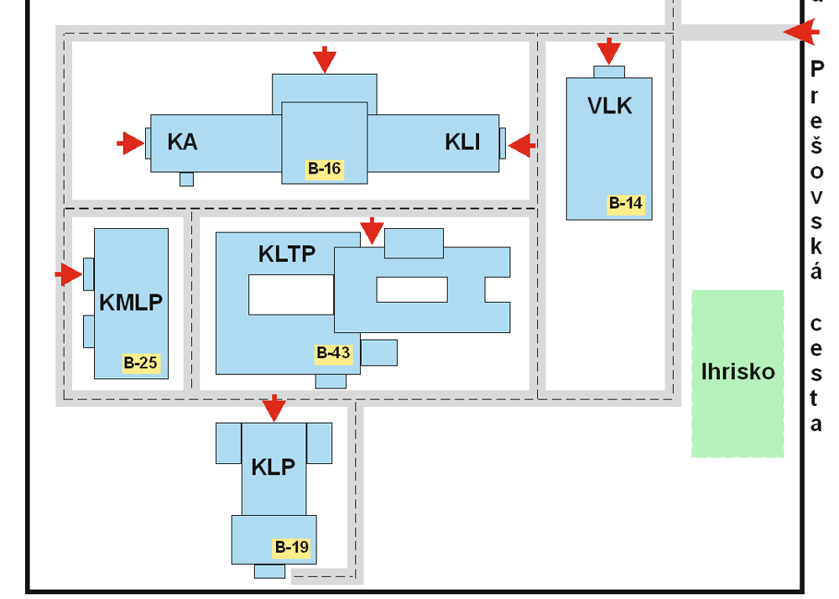
MIESTO A ČAS VYKONÁVANIA
PREDNÁŠOK A CVIČENÍ
121

Slide 5
PODMIENKY PRE UDELENIE ZÁPOČTU A SKÚŠKY
Podmienky na získanie zápočtu a skúšky:
skúška 60 bodov
semestrálna práca 40 bodov
účasť na cvičeniach
aktivita na výučbe
SPOLU 100 bodov ⇒ % do celkového hodnotenia
Hodnotenie v súlade s Europian Credit Transfer System
91 – 100 bodov ⇒⇒ vynikajúca 91 - 100 % A
81 – 90 bodov ⇒⇒ nadpriemerná 81 – 90 % B
71 – 80 bodov ⇒⇒ priemerná 71 – 80 % C
61 – 70 bodov ⇒⇒ prijateľná 61 – 70 % D
51 – 60 bodov ⇒⇒ spĺňajúca kritériá 51 – 60 % E
do 50 bodov ⇒⇒ nevyhovujúca do 50 % FX

Slide 6
PODMIENKY PRE UDELENIE ZÁPOČTU A SKÚŠKY
Podmienky na získanie zápočtu a skúšky:
SKÚŠKA 60 bodov
semestrálna práca 40 bodov
účasť na cvičeniach
aktivita na výučbe
Spolu 100 bodov
Variant A – písomný test
celkový počet otázok - 60
za 1 správnu odpoveď = 1 bod
Variant B – písomná skúška
celkový počet otázok - 6
za 1 správnu odpoveď = 10 bod
Variant C – ústna skúška
Variant D – písomná práca na záverečné preskúšanie

Slide 7
PODMIENKY PRE UDELENIE ZÁPOČTU A SKÚŠKY
Podmienky na získanie zápočtu a skúšky:
skúška 60 bodov
SEMESTRÁLNA PRÁCA 40 bodov (20 + 20)
účasť na cvičeniach
aktivita na výučbe
Spolu 100 bodov
podľa obsahu (15 bodov)
Spracovanie zadania a interpretácia 7,5 bodu
Výsledky vlastnej tvorivej činnosti 6,0 bodov
Citačná forma a bibliografické odkazy 1,5 bodu
grafické spracovanie (5 bodov)
štruktúra dokumentu 1 bod
celková úprava dokumentu 1 bod
spôsobu spracovania textu 1 bod
rozsah spracovania 2 body
termín odovzdania
v určenom termíne 100 % bodovej hodnoty
do začiatku skúškového obdobia 80 % bodovej hodnoty
do termínu pre udeľovanie zápočtu 60 % bodovej hodnoty

Slide 8
PODMIENKY PRE UDELENIE ZÁPOČTU A SKÚŠKY
Podmienky na získanie zápočtu a skúšky:
skúška 60 bodov
semestrálna práca 40 bodov
ÚČASŤ NA CVIČENIACH
aktivita na výučbe
Spolu 100 bodov
podľa obsahu (20 bodov)
grafické spracovanie (10 bodov)
termín odovzdania
percentuálne vyjadrenie počtu absolvovaných cvičení
$$=\left(\sum_{k=0}^{2}{\left(A_{k}+B_{k}\right)×C_{k}}\right)×3$$
Hodnota zápočtu

Slide 9
PODMIENKY PRE UDELENIE ZÁPOČTU A SKÚŠKY
Spôsob udelenia:
test 40 bodov
semestrálna práca 60 bodov
účasť na cvičeniach
AKTIVITA NA VÝUČBE
Spolu 100 bodov
AKTÍVNY
účasť na prezentáciách, vystúpenia na hodinách a diskusiách 5 bodov
DOSTATOČNE AKTÍVNY
vystúpenia na hodinách a diskusiách 3 body
NEAKTÍVNY 0 bodov

Slide 10
POKYNY K SEMESTRÁLNYM PRÁCAM
Počet kreditov: 5 => 125-150 hodín úsilia (priama výučba + samoštúdium + domáce zadania)
Celkový počet tém: 81
Pracovná skupina: každý študent dve práce jednotlivo
Forma odovzdania: v elektronickej podobe na úložisku MS Teams alebo USB kľúči
PÍSOMNÁ PRÁCA
Forma spracovania: aplikácia MS Word 2007/2010
Rozsah spracovania: 9.000 - 18.000 znakov (5-10 strán) čistého textu
Grafická úprava: v súlade s STN 01 6910 „Pravidlá písania a úpravy písomností“
Termín odovzdania:
- prvé zadanie (téma 1-40) do 31. októbra 2020
- druhé zadanie (téma 41-81) do 30. novembra 2020
Názov súboru: trojmiestne číslo témy_priezvisko_meno (001_Klír_Robert)

Slide 11
Vaše otázky prosím ?!?

